Slide 1
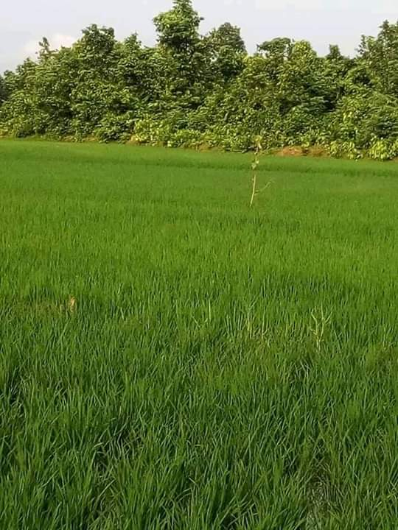
পৌরনীতি ও সু-শাসন ক্লাশে সবাইকে স্বাগতম

Slide 2
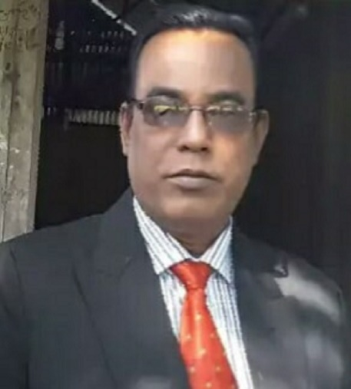
পরিচিতি
মোঃআজহারুল ইসলাম,
সহকারি অধ্যাপক,
জাংগালিয়া ইউনিয়ন স্কুল এন্ড কলেজ,
পাকুন্দিয়া , কিশোরগঞ্জ,
মোবাইল নং ০১৭১২৩৮৯৭৫২,
শ্রেণীঃ একাদশ,
পৌরনীতি ও সু-শাসন,
অধ্যায়ঃ তৃতীয়,
বিষয়ঃআইন
সময়ঃ ৫০ মিনিট,
তারিখঃ ২৯/১২/২০১৯

Slide 3
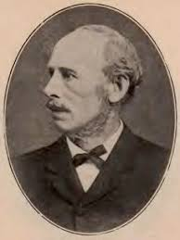
জন অস্টিন
উপরের ছবিটি কোন রাষ্ট্রবিজ্ঞানীর ?

Slide 4
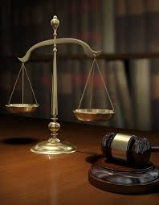
চিরাচরিত প্রথা আইনের শ্রেষ্ট উপাদান
উপরের ছবিগুলি দেখে কি বুঝতে পারি?

Slide 5
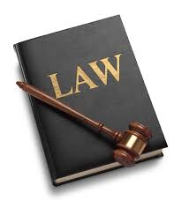
আইনের বই আইনের গুরুত্বপূর্ন উৎস
উপরের ছবি দ্বারা কি বুঝতে পারি।

Slide 6
ধর্মীয় গ্রন্থ আইনের শ্রেষ্ট উপাদান
উপরের ছবি দ্বারা কি বুঝতে পারি।

Slide 7
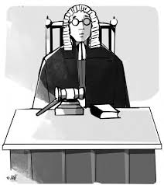
বিচারকের রায় আইনের একটি অন্যতম উৎস,
উপরের ছবি দ্বারা কি বুঝতে পারি।

Slide 8
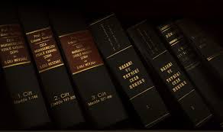
আইন প্রণেতাগনের লিখিত গ্রন্থ আইনের গুরুত্বপূর্ন উৎস
উপরের ছবিগুলি দেখে কি বুঝতে পারি?

Slide 9
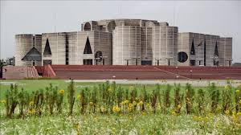
জাতীয় সংসদ আইনের শ্রেষ্টতম উপাদান
উপরের ছবি দ্বারা কি বুঝতে পারি ?

Slide 10
আইন কি ?
উত্তরঃ-আইনের ফরাসী শব্দের অর্থ হলো নিয়ম।আইনের ইংরেজী প্রতিশব্দ হল LAW,আর শব্দটি টিউটনিক শব্দ হল LAG এর অর্থ স্থির বা অপরির্বতনীয়।ব্যক্তি,সমাজ ও রাষ্ট্র নিয়ম দ্বারা পরিচালিত।তাই মানুষ নিয়মের দাস।সুতরাং আইন বলতে কতগুলি নিয়মকে বুঝি,যা দ্বারা মানুষের বাহ্যিক আচরনকে নিয়ন্ত্রন করে।
জন অস্টিনের মতে;আইন হলো সার্বভৌম কৃর্তপক্ষের আদেশ।
এরিস্টটল মতে ;যুক্তিসিদ্ব ইচ্ছার অভিব্যক্তিই হচ্ছে আইন।
সুতরাং আইন হচ্ছে ব্যক্তির আচরণ নিয়ন্ত্রন সংক্রান্ত নিয়মের সমস্টি যা সমাজ ও রাষ্ট্র কর্তক স্বীকৃত।

Slide 11
আইন কত প্রকার ও কি কিঃ-
বে-সরকারি
আইন
সরকারি আইন
আন্তজার্তিক আইন

Slide 12
আইনের বৈশিষ্ট্য সমূহঃ-
১।সুস্পষ্টতা।
২। বাহ্যিক আচরন নিয়ন্ত্রন করে।
৩। সর্বজনীনতা।
৪। রাষ্ট্রীয় অনুমোদন ও স্বীকৃতি।
৫।অধিকারের রক্ষাকবচ।

Slide 13
আইনের উৎস সমূহ
১। প্রথা
২।বিচারলয়ের সিদ্বান্ত
৩। ধর্ম
৪। বিজ্ঞানসম্মত আলোচনা
৫। আইন পরিষদ
৬। জনমত

Slide 14
শিখনফলঃ-
১। আইনের অর্থ কি তা বলতে পারবে?
২। আইনের বৈশিষ্ট্য সমূহ ব্যাখ্যা করতে পারবে?
৩। আইনের উৎস গুলি কি কি তা বর্ণনা করতে পারবে?

Slide 15
মূল পাঠঃ-
আইন কি , আইনের বৈশিষ্ট্য কি কি ,আইনের উৎস সমূহ কিকি ?

Slide 16
দলীয় কাজঃ-
২। আইন মান্য করা হয় কেন ?
৩। আইন তৈরীর একটি উৎস বর্ণনা কর ?

Slide 17
একক কাজঃ-
আইনের উৎস সমূহ কি কি তা বর্ণনা কর, সবাই ?

Slide 18
জোড়ায় কাজঃ-
সরকারি আইন বলতে কি বুঝ ?
বে-সরকারি আইন বলতে কি বুঝ ?

Slide 19
মূল্যায়নঃ-
১। আইনের ইংরেজী প্রতিশব্দ কি ?
২। আইনের ফরাসী শব্দ কি ?
৩।আইন বলতে কি বুঝ ?
৪। জন অস্টিনের মতে আইন কি ?

Slide 20
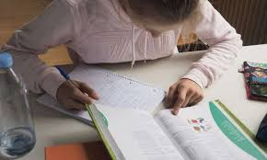
বাড়ির কাজঃ-
আইন কেন মান্য করা হয়, এ বিষয়ে একটি প্রতিবেদন লিখে জমা দিবা।

Slide 21
সবাইকে ধন্যবাদ

